Slide 1
ПРЕЗЕНТАЦІЯ МЕТОДИКИ ВИКОНАННЯ ТЕМАТИЧНИХ КОНТРОЛЬНИХ ЗАВДВНЬ (ТКЗ1, ТКЗ2) ТА АДМІСТРАТИВНОЇ КОНТРОЛЬНОЇ РОБОТИ (АКР) З НАВЧАЛЬНОЇ ДИСЦИПЛІНИ “АРХІТЕКТУРА КОМП’ЮТЕРІВ "
ДЛЯ СТУДЕНТІВ ХРТТ ЧЕТВЕРТОГО КУСУ ЗІ СПЕЦІАЛЬНОСТІ "ОБСЛУГОВУВАННЯ КОМПЮТЕРНИХ СИСТЕМ І МЕРЕЖ"

Slide 2
ЗМІСТ
1Структурна схема адаптера паралельного інтерфейсу
2 Формат слів управління MS, BSR паралельного адаптера
3 Інтерфейс адаптера з магістраллю комп'ютера
4 Розміщення адаптера в просторі адрес введення-виведення
5 Карта адресації портів паралельного адаптера комп'ютера
6 Будова дешифратора вибору паралельного адаптера
7 Програмування адаптера паралельного інтерфейсу
8 Основна програма програмування адаптера
9 Схемний інтерфейс універсального лічильника з паралельним адаптером
10Спрощена часова діаграма роботи реверсивного лічильника під
програмним керуванням зі сторони комп'ютера
11Програма керування роботою зовнішнього лічильника
12 Програма керування роботою зовнішнього лічильника
13 Програма керування роботою зовнішнього лічильника
14 Програма керування роботою зовнішнього лічильника
15 Програма керування роботою зовнішнього лічильника
16 Спрощена часова діаграма роботи прямого лічильника за модулем п’ять
17Алгоритм двох циклового програмного керування об’єктом
18Порівняння незнакових чисел та критерії умов, які представляються
арифметичними прапорами головного мікропроцесора
19Програма емуляції керування роботою лічильника
20 Програма емуляції керування роботою лічильника
21 Виконання програми в середовищі програмного відладчика

Slide 3
Структурна схема адаптера паралельного інтерфейсу
BF
PA
D7-D0
PA7-PA0
PCH
PC7-PC4
CS
A0
A1
RD
WR
RES
CU
PCL
PC3-PC0
CR
PB
PB7-PB0

Slide 4
Формат слів управління MS, BSR паралельного адаптера
Group A
Group B
MS –Mode Select
7 6 5 4 3 2 1 0
1
M1
M0
I/O
I/O
M
I/O
I/O
Mode 0
00
PCL
1-Input
BSR – Bit Set Reset
Mode 1
01
0-Output
7 6 5 4 3 2 1 0
Mode 2
1X
PB
1-Input
Input-1
PA
0-Output
0
X
X
X
B2
B1
B0
S/R
Output-0
0
Mode 0
Input-1
PCH
1
Mode 1
PC0
0
0
0
Output-0
PC0
0
0
0
CS# | A1 | A0 | RD# | WR# | State BF
1 | x | x | x | x | DB:=Z
0 | x | x | 1 | 1
0 | 0 | 0 | 0 | 1 | DB:=PA
0 | 0 | 1 | 0 | 1 | DB:=PB
0 | 1 | 0 | 0 | 1 | DB:=PC
0 | 1 | 1 | 0 | 1 | Indefinite
0 | 0 | 0 | 1 | 0 | PA:= DB
0 | 0 | 1 | 1 | 0 | PB:= DB
0 | 1 | 0 | 1 | 0 | PC:= DB
0 | 1 | 1 | 1 | 0 | CR:= DB
PC0
0
0
0
PC0
0
0
0
PC0
0
0
0
PC0
0
0
0
PC0
0
0
0
PC0
0
0
0
Set
1
Reset
0

Slide 5
Інтерфейс адаптера з магістраллю комп'ютера
A0
A19-A1
A2
A1
A7-A3
BHE
D7-D0
D15-D8
IORC
IOWC
RES
DC
CSH
CSL
CS
A1A0
RD
WR
R
D7- D0
CS
A1A0
RD
WR
R
D7- D0
PPI_H
PPI_L
PA
PB
PC
PA
PB
PC
PAH7-PAH0 PBH7-PBH0 PCH7-PCL0
PAL7-PAL0 PBL7-PBL0 PCL7-PCL0

Slide 6
Розміщення адаптера в просторі адрес введення-виведення
High bank
Low bank
15 8 7 0
PPI+0 00A3 H
PPI+2 00A5 H
PPI+4 00A7 H
PPI+6 00A9 H
PB
XX
00A2 H PPI -1
00A4 H PPI+1
00A6 H PPI+3
00A8 H PPI+5
PC
XX
CR
XX
PA
XX
Address ports input-output for present

Slide 7




Карта адресації портів паралельного адаптера комп'ютера
00
40 H
80 H
C0 H
FE H
80 H
88 H
90 H
98 H
A0 H
A8 H
B0 H
B8 H
BF H
A0 H
A2 H
A4 H
A6 H
00
01
10
11
A3:A2H
A3 H
A2 H
A3 H
000
001
010
011
100
101
110
111
00
01
10
11
PB
00
01
10
11
2
A5:A4H
A5 H
A4 H
A5 H
00
01
10
11
2
PC
8
256
A8 H
AA H
ACH
AE H
AF H
A7:A6H
A7 H
A6 H
A7 H
2
00
01
10
11
00
01
10
11
64
CR
8
2
A9:A8H
A9 H
A8 H
A9 H
00
01
10
11
PA

Slide 8
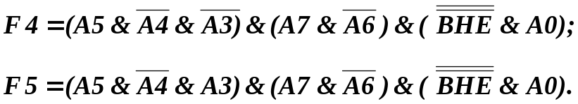
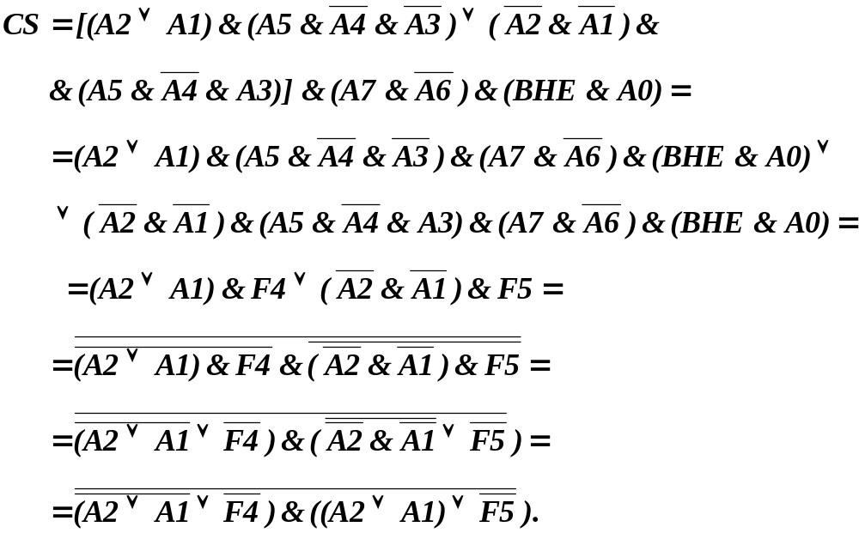
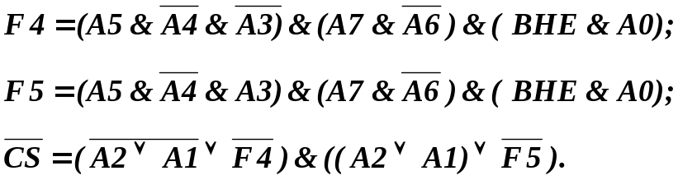
Будова дешифратора вибору паралельного адаптера
DD1
A3
A4
A5
D1
D2
D4
DC
F0
F1
F2
F3
F4
F5
F6
F7
DD4.2
DD3.2
A7
A6
&
V
1
&
CS
А2А1
1
00 01 11 10
DD1 К555ИД7
DD2 К555ЛН1
DD3 К555ЛИ1
DD4 К555ЛЕ1
0
1
1
1
DD2.1
&
A0
BHE
DD4.3
1
DD3.1
DD2.2
1
DD4.1
1
A1
A2

Slide 9
Програмування адаптера паралельного інтерфейсу
masm
model small
scr macro x ;Макрос видачі на екран текстового повідомлення
mov dx, offset x
mov ah, 09h
int 21h
endm
init macro ;Макрос програмування адаптера
mov al, ms ;Слово програмування адаптера
out ppi+4, al ;Вибір напрямку портів
xor al,al ;Формування нуля
out ppi+2, al ;Скид ліній порту С
endm
.stack 100h
.data
ms equ 98h ;Слово MS вибору режиму адаптера
PC1_1 equ 03h ;Слово BSR для установки PC1
PC1_0 equ 02h ;Слово BSR для скиду PC1
ppi equ 0a3h ;Адреса адаптера
pb equ ppi ;Початковий порт адаптера
pc equ pb+2 ;Визначення адрес

Slide 10
Основна програма програмування адаптера
cr equ pb+4 ; портів
pa equ pb+6 ; адаптера
mes_1 db ' TKZ-1',10,13,10,'$'
mes_2 db ' PB - 0A3 H; PC - 0A5 H; CR - 0A7 H; PA - 0A9 H ', 10,13, 10,'$'
.code
stt:mov ax,@data ;Початок основної програми
mov ds,ax ;Визначення сегменту даних
init ;Ініціалізація адаптера
mov al, pc1_1 ;Установка в одиницю
out cr,al ; лінії порту РС1
mov al, pc1_0 ;Скид в нуль
out cr,al ;лінії порту РС1
scr mes_1 ;Виведення повідомлення
scr mes_2 ;Виведення повідомлення
mov ax,4c00h ;Вихід в
int 21h ;операційну систему
end stt

Slide 11
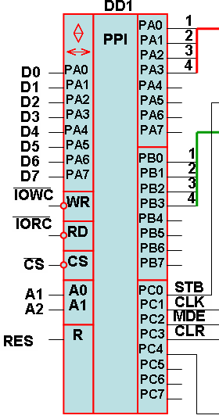
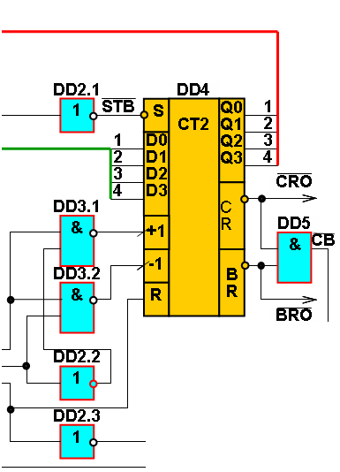
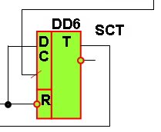

Схемний інтерфейс універсального лічильника з паралельним адаптером

Slide 12
Спрощена часова діаграма роботи реверсивного лічильника під
програмним керуванням зі сторони комп'ютера
T1
T2
T3
T4
T5
T6
T7
T8
T9
T10
CLK
0
CLR
14
STB
MDE
1- 0
0-15
15-14
15-14
0-15
15-14
14-13
-1
BRO
14-15
15-0
0-1
+1
CRO

Slide 13
Програма керування роботою зовнішнього лічильника
(Початок)
masm
model small
scr macro x ;Макрос видачі на екран текстового повідомлення
local lpp,ext ;Опис поміток в макросі
xor bx,bx ;Скид в ноль
lpp:mov al, x[bx] ; Текучий символу з пам'яті
cmp al,0 ; Порівняння з нулем
je ext ; Так є ноль та вийти з циклу
mov ah, 0eh ; Функція переривання
int 10h ;Виведення символу на екран
inc bx ; Корекція на плюс один адреси
jmp lpp ; Перехід на повторення
ext:cur ; Переведення курсору
endm
cur macro ;Переклад курсору на новий рядок
mov ah,2
mov dl,0dh
int 21h
mov dl,0ah
int 21h
endm

Slide 14
Програма керування роботою зовнішнього лічильника
(Продовження 1)
sign macro xxx ;Формування імпульсу керування
mov al,xxx ;Завантаження BSR дла установки
out ppi+2,al ;Установка лінії в одиницю
dely ;Термін часу затримки
dec al ;Формування BSR дла скиду
out ppi+2,al ;Скид лінії в ноль
paus ;Витримка паузи
endm
dely macro ;Формування затримки
local nn
xor cx,cx ;Максимальний параметр затримки
nn:loop nn ;Зациклення на параметр затримки
endm
paus macro ;Формування паузи
local mm
mov cx, 3 ;Визначення щільності сигналів
mm:dely ;Термін затримки
loop mm ;Зациклення на термін щільності
endm

Slide 15
Програма керування роботою зовнішнього лічильника
(Продовження 2)
kayx macro ;Макрос очікування натиску х
local wit
mov ah,7
wit:int 21h
cmp al,'x'
jne wit
endm
init macro ;Макрос програмування адаптера
mov al, ms ;Слово програмування адаптера
out ppi+4, al ;Вибір напрямку портів
xor al,al ;Формування нуля
out ppi+2, al ;Скид ліній порту С
endm

Slide 16
Програма керування роботою зовнішнього лічильника
(Продовження 3)
.stack 100h
.data
ms equ 98h ;Слово MS вибору режиму адаптера
stb equ 01h ;Слово BSR для установки STB
clk equ 03h ;Слово BSR для установки CLK
clr equ 07h ;Слово BSR для установки CLR
mde equ 05h ;Слово BSR для установки MDE
ppi equ 0a3h ;Адреса адаптера
pb equ ppi ;Початковий порт адаптера
mesk equ 10h ;Маска селекції стану тригеру
k equ 5 ;Коефіцієнт рахунку
mes_1 db ' TKZ-2',0
mes_2 db ' Ivanov Sergej',10,13,0
.code
stt:mov ax,@data ;Початок основної програми
mov ds,ax ;Визначення сегменту даних
init ;Ініціалізація адаптера
scr mes_1 ;Виведення повідомлення

Slide 17
Програма керування роботою зовнішнього лічильника
(Продовження 4)
jmp exit ;Обхід неіснуючих портів в комп’ютері
in al, ppi+2 ;Читання порту С
and al, mesk ;Селекція стану тригеру
je skip ;Тригер в нулі
sign clr ;Скид тригера в ноль
skip:mov al,16-k ;Завантаження надлишку
out ppi,al ;заданого модуля
sign stb ;Запис надлишку в лічильник
next:sign clk ;Рахункові сигнали
in al, ppi+2 ; Читання стану порту С
and al,mesk ;Селекція стану тригеру
jz next ;Тригер в нолі
in al, ppi+6 ; Читання стану порту А
and al,0Fh ;Селекція стану лічильника
jnz exut ;Лічильник не в нолі
exit:cur ; Переклад екранного курсору
kayx ; Очікування натиску клавіші
exut:scr mes_2 ;Виведення повідомлення
mov ax,4c00h ;Вихід в
int 21h ;операційну систему
end stt

Slide 18
Спрощена часова діаграма роботи прямого лічильника за модулем п’ять
T1
T2
T3
T4
T5
T6
STB
STB
CLК
CLК
Q0
Q1
Q2
Q3
CRO
11
12
13
14
15
0

Slide 19
Алгоритм двох циклового програмного керування об’єктом
Begin
CT:= a;
While Con_1 do Opr_1;
Repeat Opr_2 Until Con_2
End.
CTN
AL:= MDE;
PPI+4 := (AL)
AL:= a;
PPI := (AL)
STB
CLK
Begin
CT:= a;
While CT < b do
CT:= CT+1;
Repeat
CT:= CT-1
Until CT > c
End.
AL:= PPI +2;
AL:=(AL)&0Fh
(AL) - c
AL:= PPI +2;
AL:=(AL)&0Fh
(AL) - b
(CF)=1
1
(CF)=1
0
1
0
(ZF)=1
1
CLK
0
END

Slide 20






Порівняння незнакових чисел та критерії умов, які представляються арифметичними прапорами головного мікропроцесора
If x-y = 0 then SF ZF CF OF=0100; Equate- E
If x-y > 0 then SF ZF CF OF=0000; Above - A
If x-y < 0 then SF ZF CF OF=1010; Below - B
CFOF
00 01 11 10
00
01
11
10
A
*
*
*
E
*
*
*
SFZF
*
*
*
*
*
*
*
B

Slide 21
Програма емуляції керування роботою лічильника
masm
model small
.stack 100h;Сегмент стеку
.data ;Сегмент даних
a equ 2 ;Визначення
b equ 3 ;вхідних
c equ 5 ;параметрів
CT db ? ;Визначення лічильника в пам’яті
.code ;Сегмент програми

Slide 22
Програма емуляції керування роботою лічильника
(Продовження)
stt:mov ax,@data ;Початок основної програми
mov ds,ax ;Визначення сегменту даних
mov al, a ;Визначення початкового стану лічильника
whil:mov CT, al ;Збереження стану лічильника в пам’яті
cmp al, b ;Порівняння з параметром
jnc repa ;Виконується умова (СТ) >= b для виходу
inc al ;Операція СТ:= (СТ) +1
and al,0fh ;Обмеження робочого діапазону 0..15
jmp whil ;Перехід на перед умовний цикл керування
repa:dec al ;Операція СТ:= (СТ) -1
and al,0fh ;Обмеження робочого діапазону 0..15
mov CT, al ;Збереження стану лічильника в пам’яті
cmp al, c ;Порівняння з параметром
jc repa ;Умова (СТ) < c для переходу на пост цикл
jz repa ;Умова (СТ) = c для переходу на пост цикл
mov ax,4c00h ;Повернення в
int 21h ;операційну систему
end stt

Slide 23
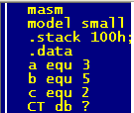





Виконання програми в середовищі програмного відладчика
Begin
CT:= a;
While CT < b do
CT:= CT+1;
Repeat
CT:= CT-1
Until CT > c
End.

